Slide 1
Repræsentantskabsmøde
15. april 2012
Dansk Fægte-Forbund

Slide 2
DFF 2011
Sportslige resultater
Økonomi for forbundet fremover
Vores vision
Udfordringer
Ånden i forbundet

Slide 3
Sportslige resultater
Frederik v. d. Osten nr 1 i europa, og nummer 1 på verdensranglisten
Masser af NM'er
Flere medaljer til junior world cups!
Mange top 8 placeringer i cadet circuit
Mange stævner i Danmark – FIE-satelliter – DM'er – NM – rangliste stævner – cupper
Nye stævner – Hold DM for børn + bykamp i Østdanmark.

Slide 4
Økonomi fremover
De små forbund – ekstra støtte
Mere projektorienteret verden
Fokus på vækst
Teamdanmark støtte?
DIF støtte?
Andre muligheder?

Slide 5
Vækst i alle fægteklubber?
Nej, kun for dem som vil
Vi laver rigeligt allerede?
Hvem er det vi arbejder for- Bredde eller elite?
Fuldtidsansat udviklingskonsulent!

Slide 6
Vision
STANDARD-TEKSTSTØRRELSER
Brødtekst starter uden bullet, 18 pkt, hvis du vil have bullet brug ’Forøge/Formindske indryk’ for at få de forskellige størrelser frem
Vi vil være et innovativt
og professionelt OL forbund,
der tilbyder attraktiv fægtning for alle
Ændring af tekst i sidefod:
1. Vælg ’vis’ i topmenuen
2. Vælg ’sidehoved og sidefod’
3. Skriv titel på præsentation ind i tekstfeltet
4. Tryk ’anvend på alle’

Slide 7
Vision – Mange skridt i den rigtige retning
Ophardt systemet
Gratis national licens
En udviklingskonsulent med fokus på at udvikle klubberne
Godt fungerende udvalg
Stabil bestyrelse – fast kurs
Ny projektleder i afsluttende år af forberedelseprojektet (Michael Gyes)

Slide 8
Udfordringer
Økonomi
Næste skridt kan kun ske i samarbejde med klubberne

Slide 9
Ånden i forbundet
Vi har en åben dialog
Vi har plads til uenighed
Vi arbejder mod fremtidige mål, sammen
Husk hvad vi kæmper for

Slide 10
B&U udvalget

Slide 11
B&U 2011
B&U Udvalgets opgaver 2011
Piger i fægtesporten - tøsetræf
Fægtemærkeordning
”Hjælp, mit barn går til fægtning” – en fægtehåndbog for nye fægtere og forældre
Div. inspirationsmateriale
Godt Idrætsmiljø for unge, Hillerød
Forældredag Øst og Vest aflyst
Sociale aktiviteter på tværs af klubber ingen tilslutning
B&U Udvalgets indsatsområder 2011
B&U ranglister – opdatering
Stævneafvikling B&U – reglement
Styrkelse af stævnedeltagelse til danske ranglistestævner
- Deltagelse af klubber fra udlandet
- Deltagelse Øst-Vest Danmark
Udarbejdelse af skema til udviklingssamtaler for den enkelte fægter
- Træner/fægter/forældre deltagelse
- Frivillighed
Notes:
11

Slide 12
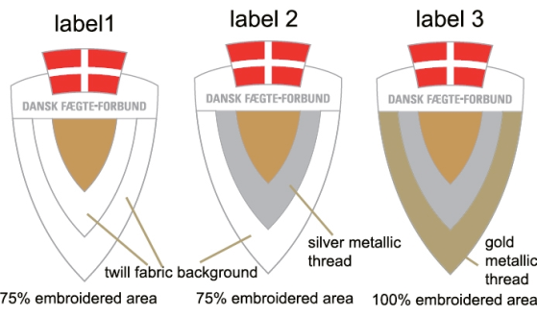
B&U Udvalgets opgaveark for DFF Handlingsplan 2012-2013
DFF vil få flere til at fægte
- Rekruttering og fastholdelse af medlemmer
Fokus: Voksne motionister, teenagere, fleksibelt, mangfoldigt, attraktivt, innovativt
Sommerlejer Bramming
Fægtemærkeordning
B&U hvervelejre – ferieskoler
Familietræningsprojekt
B&U Daglejer København
Rekruttering og fastholdelse af medlemmer
- Fægtemærkeordning Prøver og diplom til stævner – sjovere at deltage Rekruttering af undomsstrænere og dommere

Slide 13
B&U Udvalgets opgaveark for DFF Handlingsplan 2012-2013
DFF vil udvikle frivilligheden i fægtesporten
Rekruttering og fastholdelse af frivillige
Fokus: Systematisk kompetenceudvikling, incitament, barrierefjernelse, DFF-ånd
Arrangementer Øst og Vest Danmark
Unge-lederarrangement m. socialt fokus, f.eks udflugt, fest
Lederkursus – ”Sådan aktiverer I jeres forældre”, aftenkursus
Introkursus for forældre – 1. dagskursus
Rekruttering af frivillige og fastholdelse af B&U medlemmer
Skema til udviklingssamtaler for den enkelte fægter
- Stævnedeltagelse, mål, forventninger?
- Frivillighed Kontaktinformation til forældre og interesse for frivilligt arbejde

Slide 14
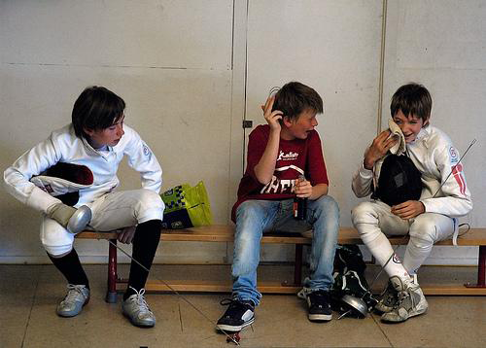
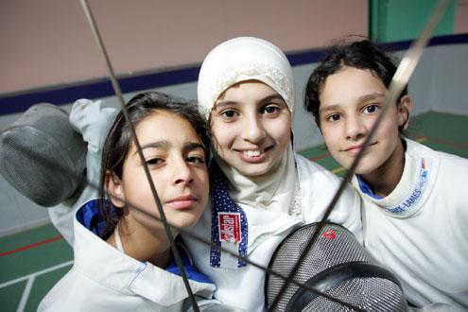
B&U Udvalgets opgaveark for DFF Handlingsplan 2012-2013
DFF vil styrke fægtesportens samfundsmæssige ansvar
Fokus: sundhed, demokrati, inklusion, socialt, forebyggelse
Sundhed – rekruttering
Udviklingspuljens afs. 6 - Skoleforløb m. skriftlig samarbejdsaftale mellem institution, klub og DFF

Slide 15
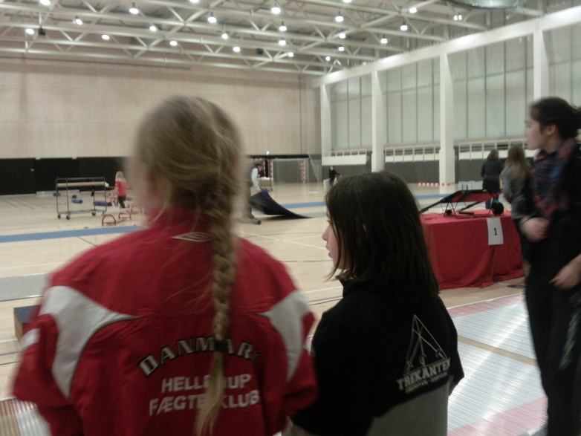
B&U Udvalgets opgaveark for DFF Handlingsplan 2012-2013
DFF vil værne og styrke mangfoldigheden i fægtning
Nye organisationsformer, køn, dicipliner, talent – og elite
Talentudvikling – B&U
B&U Træningssamlinger m.h.p. talentudvikling til og med Kadet
DFF Talentpolitik, -strategier og handlingsplan for B&U
Sportslige mål 2016 og 2020: Ungdoms OL, EM og VM
TUP afsluttes 2012 Hvordan sikre vi at B&U talenterne vil udvikles og styrkes?

Slide 16
B&U Udvalgets opgaveark for DFF Handlingsplan 2012-2013
DFF – Kommunikation og Nationale konkurrencer
B&U Rangliste
B&U Rangliste – Større (national) deltagelse ved ranglistestævner for B&U. Min. 6 deltagere i hver kategori – Præmie til rangliste vindere.
Udarbejd sæsonplan, ranglistetilpasning til ny sæson, stævnetildeling og præmiering af ranglistevindere.
Udviklingspuljens afs.4 støttes stævneafholdende klubber økonomisk til at tiltrække udenlandske deltagere.
Ophardt implementeres i klubberne til afvikling af B&U ranglistestævner
- Online indbydelser, registrering og stævneresultater
- Fægtere registreres i systemet med alder, våben, klub o.s.v.
Udbytte Informationer om fægtere og ranglister opdateres i systemet

Slide 17
Eliteudvalget

Slide 18
Eliteudvalget
Status for nyt eliteudvalg
Udtagelseskriterier
Struktur for udtagelse af fægtere og afvikling af internationale mesterskaber
DFF, klubber og landstrænere

Slide 19
Eliteudvalget
Holdsatsning OL 2016
Støtte til ekstra overnatninger
Betaling af stævnegebyrer
Rejsegodtgørelse i forbindelse med talent- og elitetræningssamlinger

Slide 20
Eliteudvalget
Handlingsplaner 2012-13:
Elitestrategi og politik
Talentudvikling - Team Danmark og DIF
Sponsorarbejde
Kommunikation

Slide 21
Breddeudvalget

Slide 22
Breddeudvalg 2011
Medlemmer:
Valgt på Repræsentantskabsmødet:
Carsten Mulvad, Fægteforeningen Amleth (Genopstiller ikke)
Kim Bruun Petersen, Trekanten Fægteklub (Genopstiller)
Udpeget af bestyrelsen:
Per Frimann, Slagelse Fægteklub (udtrådt i oktober) (Genopstiller ikke)
Deltager i alle møder:
Udviklings konsulent Martin Wiuff
Notes:
22

Slide 23
Breddeudvalg 2011
Udvalgets opgaver 2011
Uddeling fra udviklingspuljen
Mål og Handlingsplan for Bredde og B&U 2012-2013, ved Martin Wiuff
Udkast til regler for rangliste stævner, ved Martin Wiuff
Budget for udvalget i 2012
Årshjul
Udvalgets indsatsområder 2011
Senior rangliste
Skolesamarbejdsaftale
En ny klub etableret (Gilleje Fægteklub)
Notes:
23

Slide 24
Veteranudvalget

Slide 25
Veteranudvalget
Aktiviteter for veteraner 2011-12 ,
Veteran træning 3 gange per uge
Deltaget i EM for veteraner i Hénin-Beaumont, Frankrig med 5 deltagere samt træner og ledsagere i alt 10 personer
Deltaget i Em for Medical people i Dillingen , Tyskland. Her fik vi en europamester og en 3. plads
Deltaget i veteran turnering i Lübeck, Tyskland

Slide 26
Veteranudvalget
Afholdt DM for Veteraner
Afholdt et Julestævne for veteraner
Udtaget og tilmeldt 2 hold et kårde og et fleuret til EM for hold i Kalmar, Sverige maj 2012
Vi planlægger at deltage ved VM for veteraner i Østrig oktober 2012
Derudover har veteranerne hjulpet ved våben kontroller og som stævne arrangører samt som stævnelæger, endvidere sidder der veteraner i diverse udvalg

Slide 27
Lægegruppen

Slide 28
Lægegruppen i DFF Overkirurg Jørgen P. Kock og Overkirurg Anders P. Andersson
Lægegruppen blev oprettet med det formål at overholde bestem-melserne ved world cup stævner samt at rådgive ved idrætsmedicinske emner angående skader og træning. Fie’s bestemmelser:
Da dette papir findes, må det overholdes for at forbundet ikke skal blive erstatningspligtig ved en alvorlig eller fatal skade, og for at lægen ikke risikerer en påtale fra sundhedsstyrelsen
http://www.fie.ch/download/charges/CHM/en/Medcahier%20English.pdf
Vi har opbygget en akut kuffert med det nødvendige udstyr til første-hjælp af alvorlige skader, samt til primær behandling af almindeligt forekommende skader og sygdomme.
Kufferten er stationeret i Anderssons klinik, hvorfra den bliver vedligeholdt.

Slide 29
Lægegruppen i DFF
Vi har været på et efteruddannelses kursus i akut idrætsmedicin.
Det ligger ligefor at starte rådgivningen ved profylaksen, hvorfor vi skrev et sæt hygiejne anbefalinger:
www.clinisoft.dk/Clinisoft/hyg.htm
Vi forbereder en time om idrætsmedicin ved et Træner-udviklingsseminar i maj 2012

